Slide 1


CHÀO MỪNG
CÁC CON ĐẾN VỚI TIẾT TIẾNG VIỆT LỚP 1

Slide 2


ÔN VÀ KHỞI ĐỘNG
xinh đẹp
Đọc
chênh chếch
thếp giấy
Vầng trăng tròn nhô lên sau rặng núi.

Slide 3
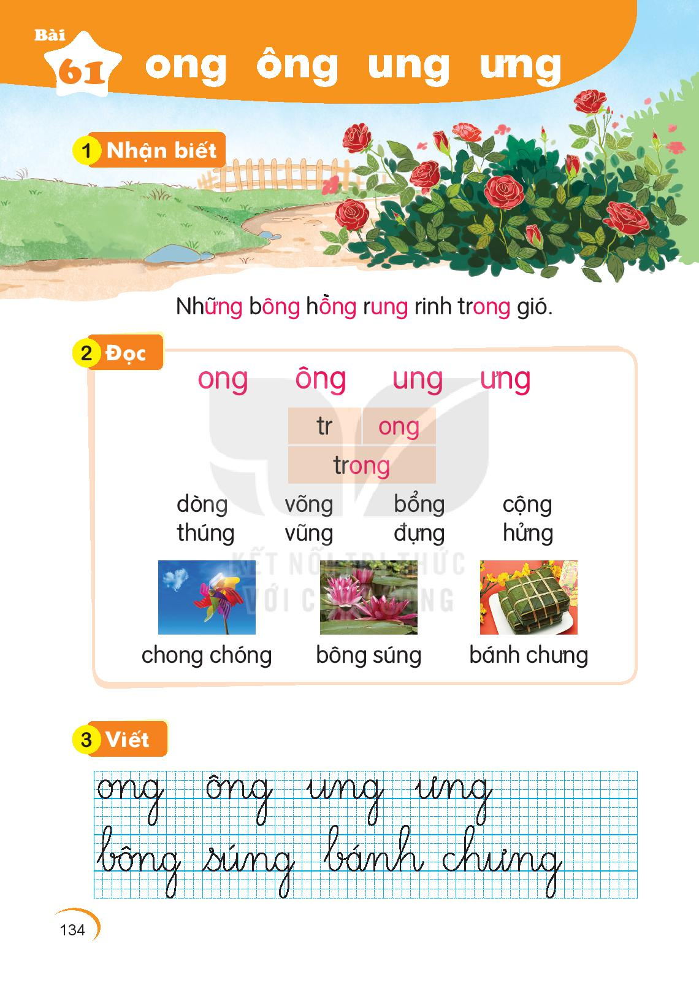
ông
ung
ong
Những bông hồng rung rinh trong gió.
ưng
ông

Slide 4





Bài 61
ong – ông – ung - ưng

Slide 5


u
ư
ng
ng
o
ô
ng
ng
tr
ong
ong
tr
ông
ong
ông
cộng
dòng
võng
ong
bổng
hửng
ưng
ưng
ung
đựng
ung
vũng
thúng

Slide 6
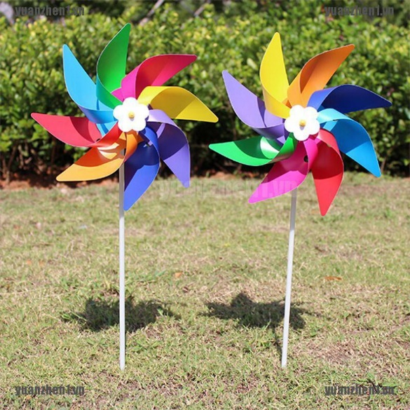
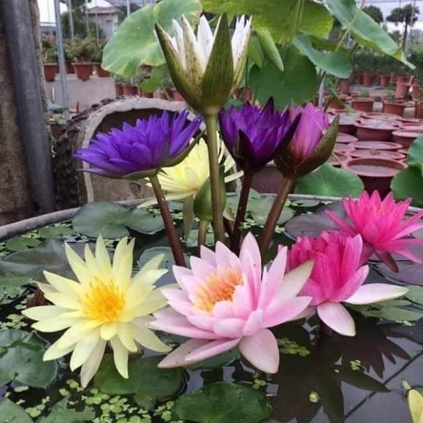
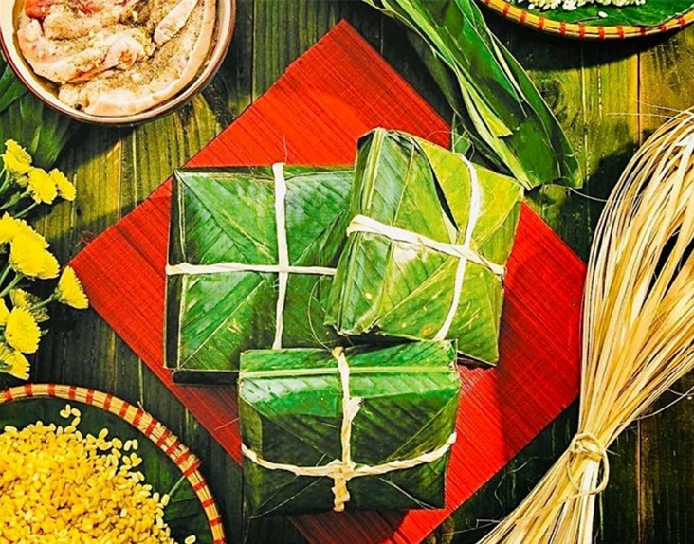
chong chóng
ong
ong
bánh chưng
bông súng
ưng
ông
ung

Slide 7

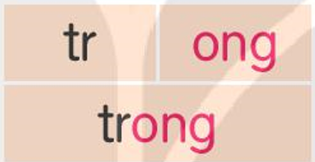
ong ông ung ưng
dòng võng bổng cộng
thúng vũng đựng hửng
chong chóng
bông súng
bánh chưng

Slide 8


Viết bảng con

Slide 10
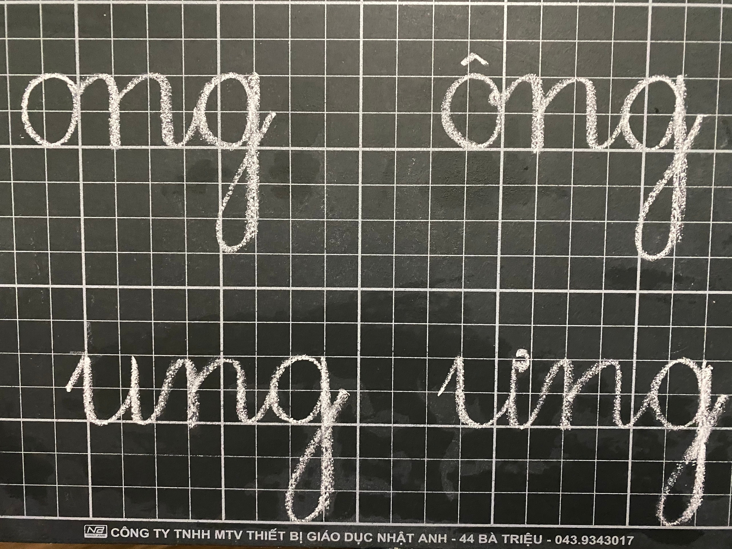

Slide 11
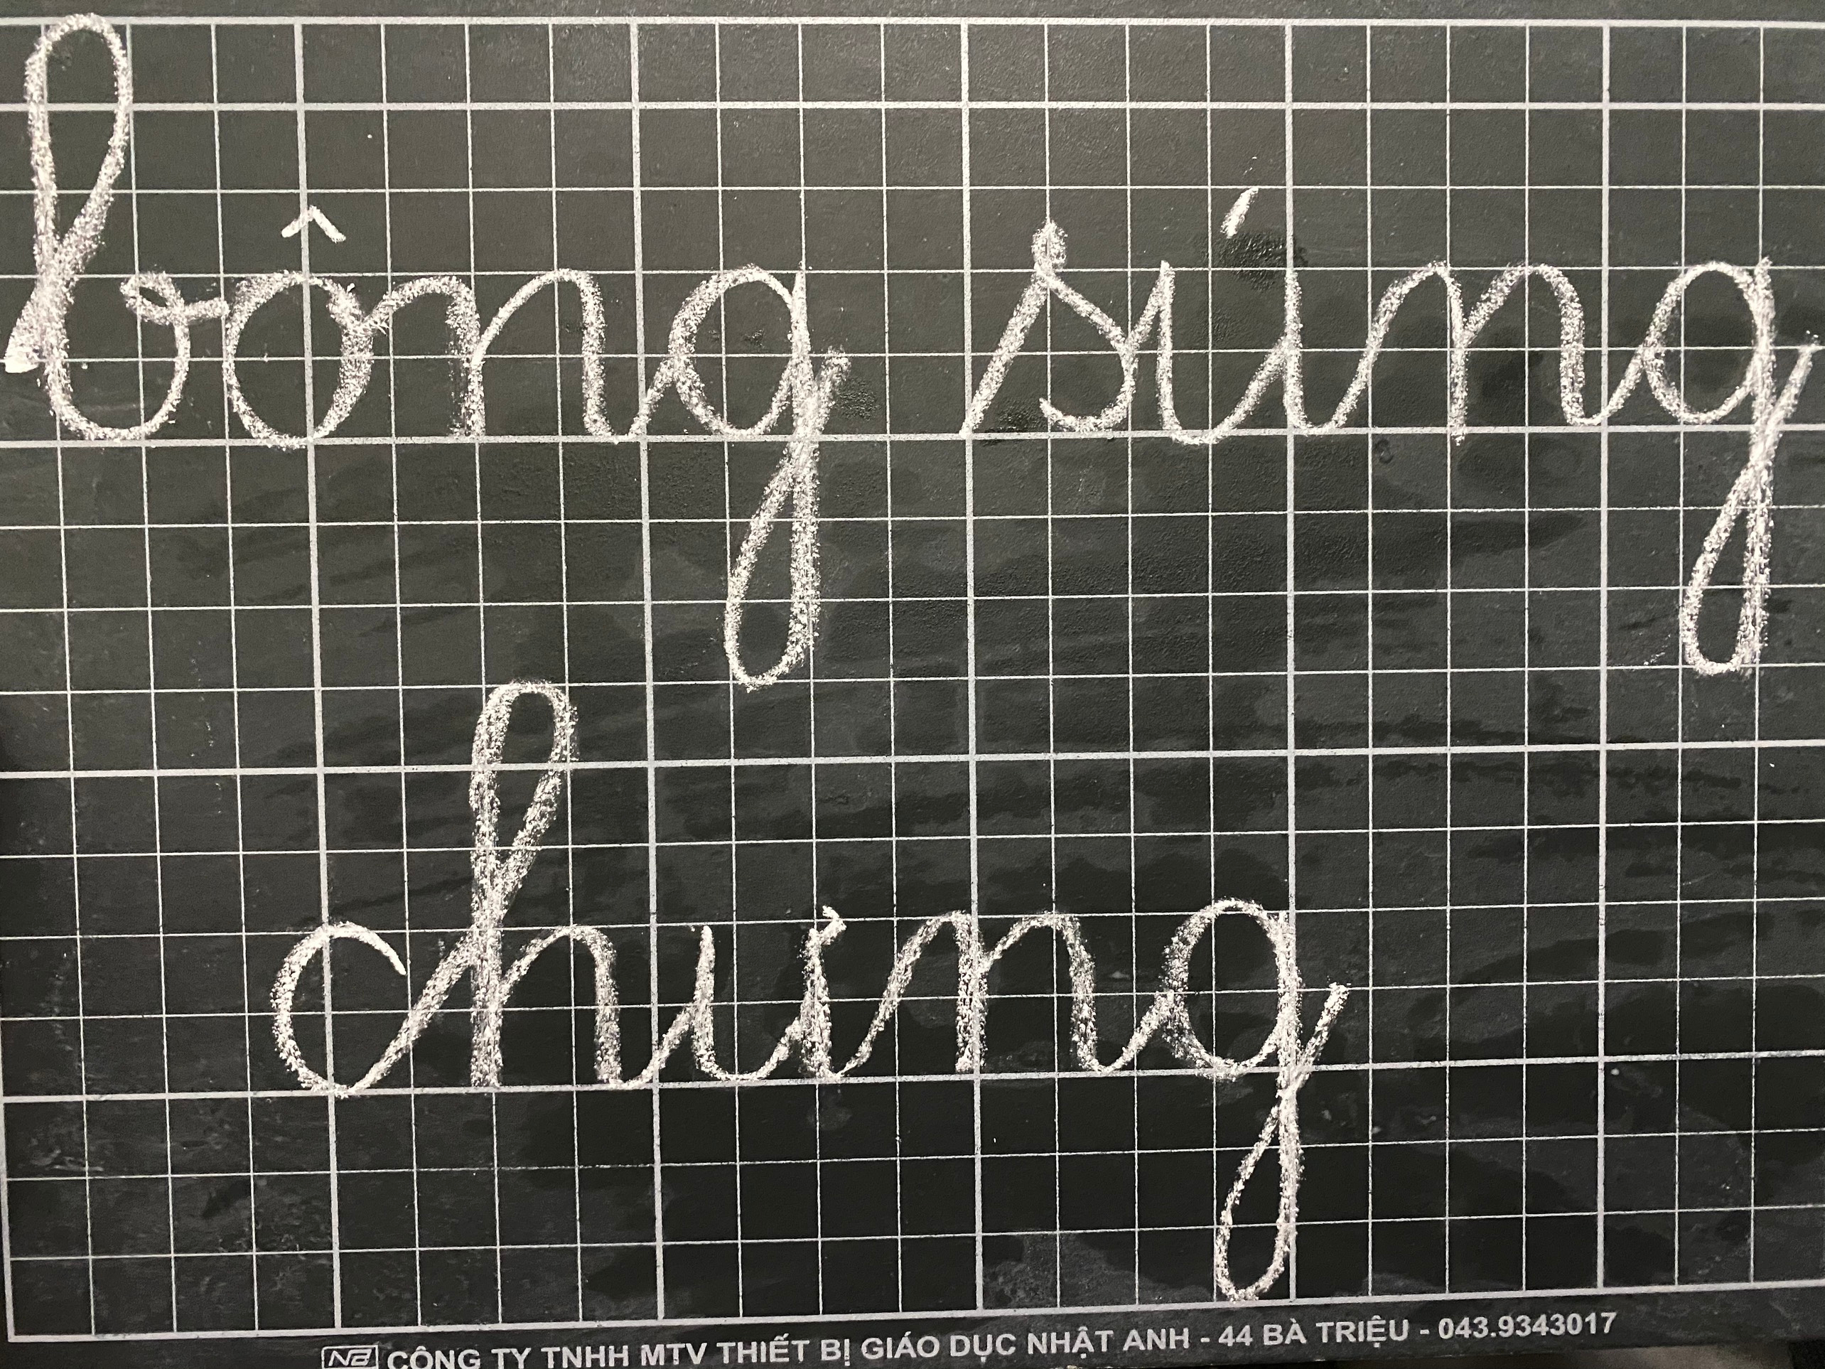

Slide 12

Tiết 2

Slide 13
Luyện đọc lại

Slide 14
ong ông ung ưng
dòng võng bổng cộng
thúng vũng đựng hửng
chong chóng
bông súng
bánh chưng

Slide 15
Viết vở

Slide 16


Slide 17
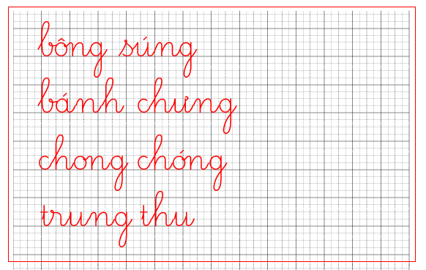

Slide 18







Thư Giãn

Slide 19
Luyện đọc câu

Slide 20
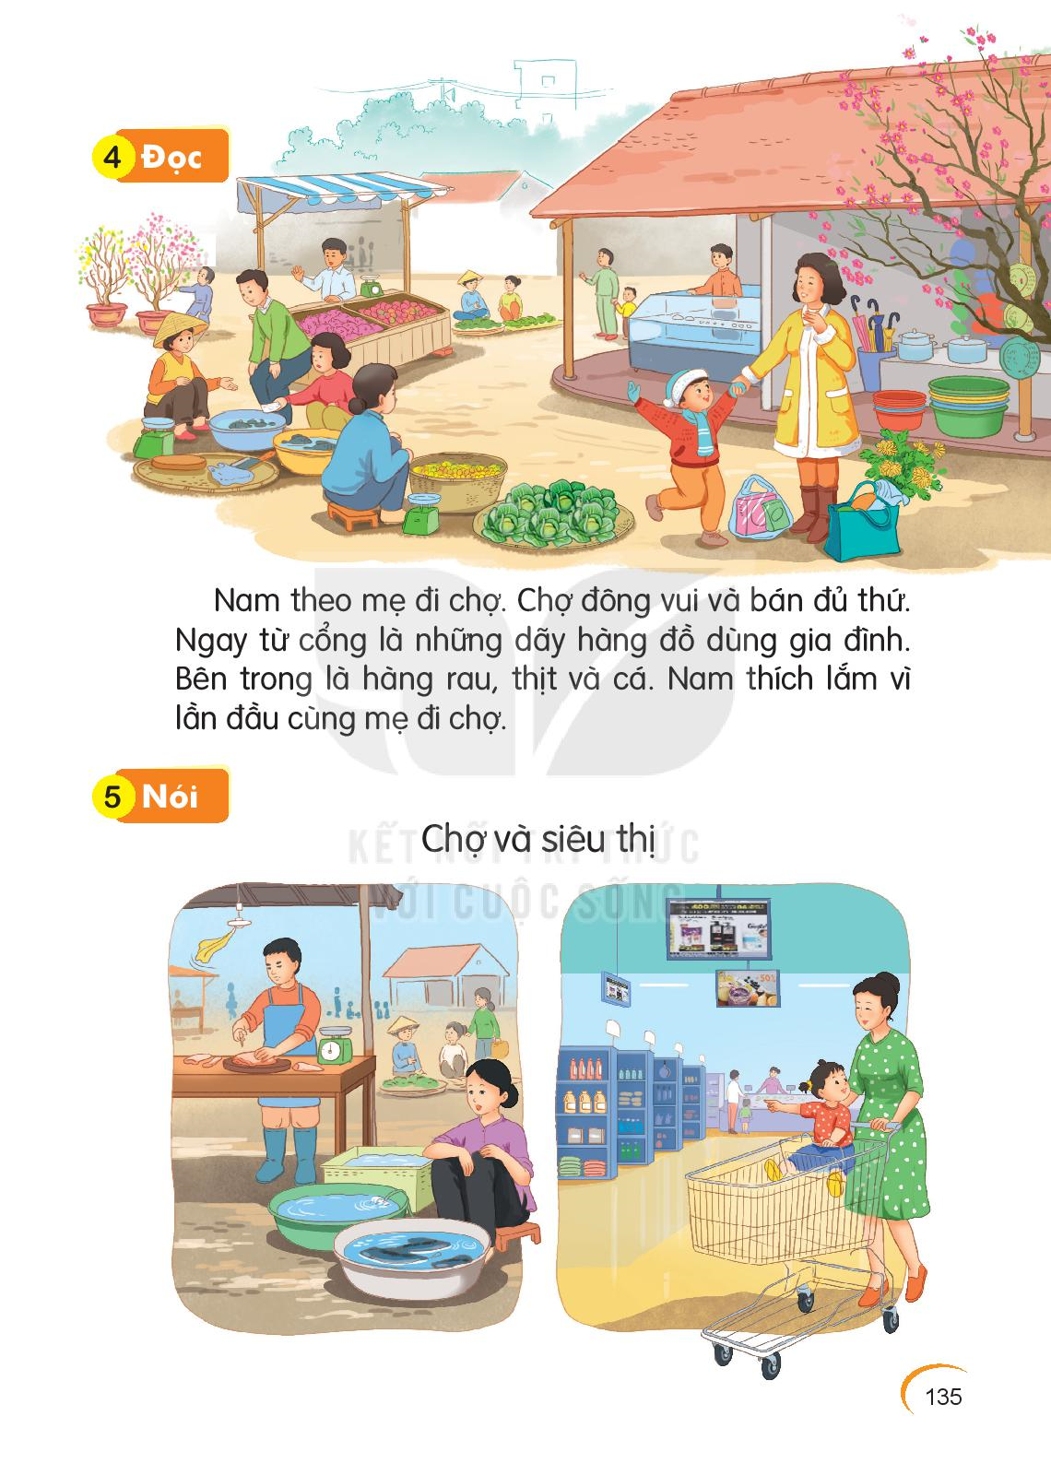
Nam theo mẹ đi chợ. Chợ đông vui và bán đủ thứ. Ngay từ cổng là những dãy hàng đồ dùng gia đình. Bên trong là hàng rau, thịt và cá. Nam thích lắm vì lần đầu cùng mẹ đi chợ.

Slide 21
1
2
Nam theo mẹ đi chợ. Chợ đông vui và bán đủ thứ. Ngay từ cổng là những dãy hàng đồ dùng gia đình. Bên trong là hàng rau, thịt và cá. Nam thích lắm vì lần đầu cùng mẹ đi chợ.
3
4
5
Nam theo mẹ đi đâu?
Chợ bán những gì?
Nam có thích đi chợ với mẹ không? Vì sao?

Slide 22
ong ông ung ưng
dòng võng bổng cộng
thúng vũng đựng hửng
chong chóng
bông súng
bánh chưng
Nam theo mẹ đi chợ. Chợ đông vui và bán đủ thứ. Ngay từ cổng là những dãy hàng đồ dùng gia đình. Bên trong là hàng rau, thịt và cá. Nam thích lắm vì lần đầu cùng mẹ đi chợ.

Slide 23
Luyện nói

Slide 24
Chợ và siêu thị

Slide 25


Slide 26
Chúc
các con
Chăm ngoan, học giỏi

